Slide 1
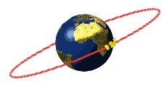
পাঠ পরিচিতি
আজকের পাঠঃকৃত্রিম উপগ্রহের ব্যবহার ও গুরুত্ব।

Slide 3
আজকের ক্লাসে স্বাগত

Slide 4
পরিচিতি
মোঃ ইসমাইল আলী
দাসউরা সিনিয়র আলিম মাদরাসা
সহকারি শিক্ষক
মোবাইলঃ 01734 34 65 03
শ্রেণিঃ ৮ম
বিষয়ঃ বিজ্ঞান
অধ্যায়ঃ 12
শিক্ষার্থী সংখ্যাঃ ৬০

Slide 5
চলো একটি ভিডিও দেখিঃ
ভিডিও টিতে আমরা কি দেখলাম শিক্ষার্থী বন্ধুরা।
ভিডিও টিতে আমরা দেখলাম কিভাবে কৃত্রিম উপগ্রহের মাধ্যমে খবরা খবর আদান প্রদান হয়।

Slide 6
পাঠ পরিচিতি
আজকের পাঠঃকৃত্রিম উপগ্রহের ব্যবহার ও গুরুত্ব।

Slide 7
শিখন ফল
এই পাঠ শেষে শিক্ষার্থীরা ---
ক) কৃত্রিম উপগ্রহকে সঙ্গায়িত করতে পারবে।
খ) কৃত্রিম উপগ্রহের ব্যবহার ব্যাখ্যা করতে পারবে।
গ) সংবাদ আদান প্রদানে কৃত্রিম উপগ্রহের গুরুত্ব বর্ণনা করতে পারবে।

Slide 8
পাঠ পরিকল্পনা
ক্রম | ধাপ | কার্যক্রম | সময় | উপকরণ
১) | প্রস্ততি | কৌশলবিনিময়,শ্রেণি বিন্যাস,রোল কল। | ৫মিনিট | বই,মার্কার,ডাস্টার।
২) | শিখনফল-১ | পূর্বের ক্লাস যাচাই,আলোচনা,চার্ট প্রদর্শন। | ৬ মিনিট | ডি সি
৩) | শিখনফল-২ | আলোচনা,চার্ট প্রদর্শন,একক কাজ। | ৯ মিনিট | ডি সি
৪) | শিখনফল-৩ | আলোচনা,চার্ট প্রদর্শন,ভিডিও,দলিয় কাজ। | ১৫মিনিট | ডি সি
৫) | মূল্যায়ন | সৃজনশীল প্রশ্ন তৈরীর মাধ্যমে । | ১০ মিনিট | ডি সি
৬) | বাড়ির কাজ | নতুন প্রশ্ন তৈরীর মাধ্যমে । | ৩ মিনিট | ডি সি
৭) | সমাপ্তি | সকলকে ধন্যবাদ জানিয়ে। | ২ মিনিট | ডি সি

Slide 9
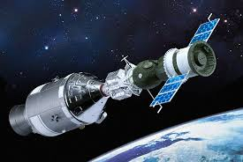
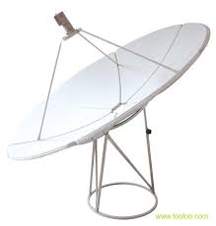
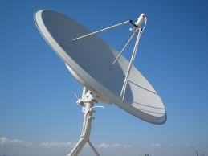
নিচের চিত্র গুলোর মাধ্যমে আমরা কি কি করে থাকি।
এই গুলোর মাধ্যমে আমরা সংবাদ আদান প্রদান সহ যাবতীয়
ইন্টারনেটের কাজ কর্ম করে থাকি।

Slide 10
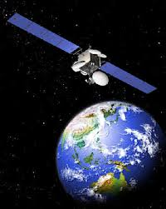
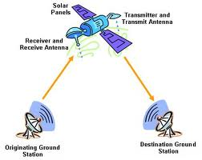
চিত্রের উপগ্রহ গুলো কোন ধরনের উপগ্রহ।
চিত্রের উপগ্রহ গুলো কে যোগাযোগ ভূ-উপগ্রহ বলা হয়।

Slide 11
একক কাজ
প্রশ্নঃ কৃত্রিম উপগ্রহ কাকে বলে।
মানুষের পাঠানো যে সব মহাকাশযান পৃথিবীকে কেন্দ্র করে নিদ্দিষ্ট কক্ষপথে ঘোরে তাদের কে কৃত্রিম উপগ্রহ বলা হয়।

Slide 12
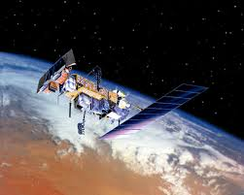
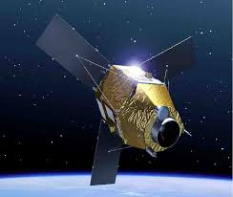
নিচের উপগ্রহ গুলো কোন ধরনের উপগ্রহঃ
১ম টি আবহাওয়া উপগ্রহ এবং ২য় টি পৃথিবী পর্যবেক্ষণ উপগ্রহ।

Slide 13
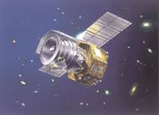
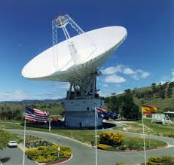
নিচের উপগ্রহ গুলো কোন ধরনের উপগ্রহঃ

Slide 14
দলিয় কাজ
প্রশ্নঃ আগাম ঝড় বৃষ্টির খবর পূর্বেই জানতে পারি কেন-ব্যাখ্যা কর।

Slide 15
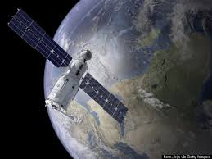
চিত্রের উপগ্রহ টি কোন ধরনের উপগ্রহঃ
চিত্রের উপগ্রহটি সামরিক বা গোয়েন্দা উপগ্রহ

Slide 16
মূল্যায়ন
ক)মহাকাশ কাকে বলে।
খ)বিশ্ব কাপ ফুটবল খেলা আমরা টেলিভিশনে দেখতে পাই কেন-ব্যাখ্যা কর।
গ) জাহাজের যাত্রা পথে হিমবাহ আছে কি-না জানার জন্য “পৃথিবী পর্যবেক্ষণ
কারী উপগ্রহের” ভূমিকা বর্ণনা কর।

Slide 17
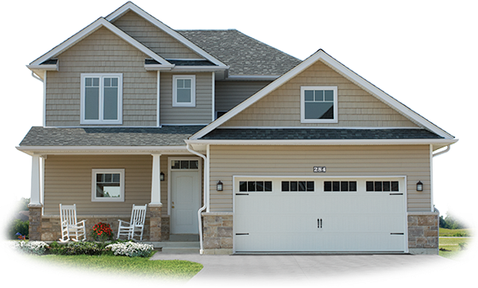
বাড়ির কাজ
প্রশ্নঃকৃত্রিম উপগ্রহ পৃথিবীর চারদিকে ঘুরে কেন-ব্যাখ্যা কর।

Slide 18
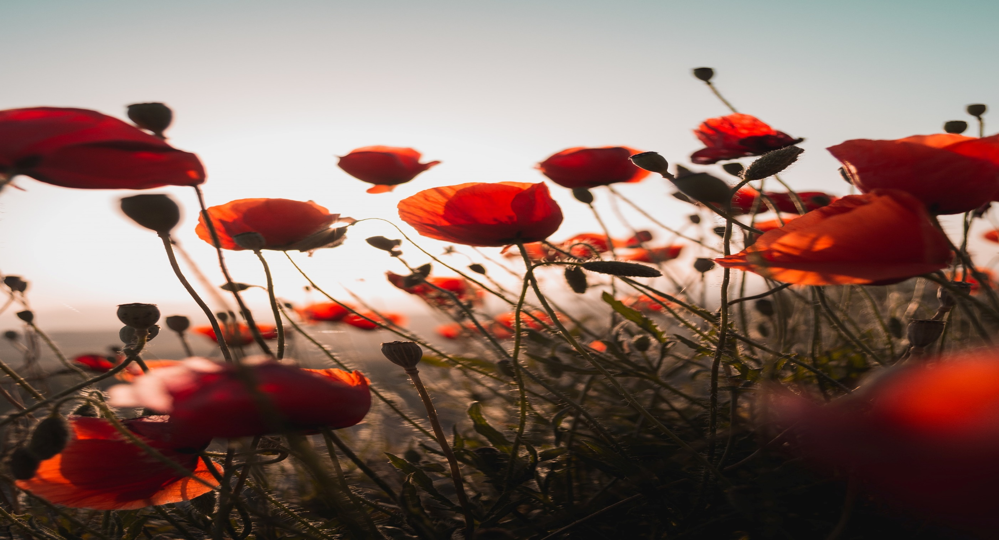
সকল কে ধন্যবাদ

